Slide 1

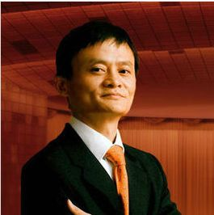
AEM WEEKEND SHARING
AEM周末分享
第 303 期
马云用这四句话
改变了员工的一生！

Slide 2

AEM WEEKEND SHARING
第一句话
遇到问题你就说是别人的原因，你立刻原地踏步，
简称自杀（找借口）
1）越会处理问题，收入越高。
2）付出就会有回报。

Slide 3

AEM WEEKEND SHARING
我们愿意听建议、批评，但是要有行动，大家只有团结一致才能度过难关，而不是碰上灾难麻烦的时候，大家都是互相说你的错。

Slide 4

AEM WEEKEND SHARING
第二句话
公司找你来就是让你解决问题，公司若没有问题你立刻失业！
1）凡是好做的，容易做的那你收入就低。
2）谁能解决问题，谁的收入就高。
3）抢问题就是抢钱。
4）行动力、执行力好的员工都是“董事”的员工 。 凡是执行力差的员工都是不懂事的员工。
5）学会化解问题的能力和智慧。

Slide 5

AEM WEEKEND SHARING
第三句话
白天上班，私下讲公司不好就是在出卖自己的身体和灵魂！
1）最讨厌天天说公司不好，还留在公司里的人。你说公司不好，说明你就只能在这么差的公司上班。
2)人都是自私的。要看人自私的大小。谁自私小，谁就会成功。

Slide 6

AEM WEEKEND SHARING
每个人都愿意停留在理想之中，每个人都恨KPI，但如果没有KPI、没有结果导向、没有效率意识、没有组织意识、没有管理意识，那么我个人觉得所有的理想都是空话，我们就变成一个梦想者，胡说八道。

Slide 7

AEM WEEKEND SHARING
天下没有完美的组织，为什么？很简单，要想走得快，那你就一个人走，你要想走得远，那就一群人一起走。要一群人一起走，一定要有组织，有组织，一定有时效率不会高，只是组织与组织之间比赛谁效率更高而已。

Slide 8
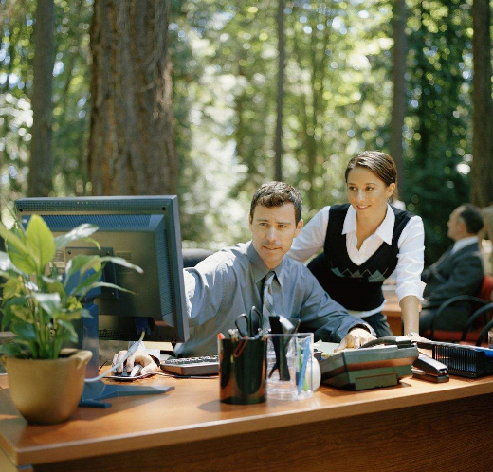
AEM WEEKEND SHARING
第四句话
你享受工作带来的荣誉和收入，也要承担相应的责任和委屈。
1）我们要保持责任和委屈大于荣誉收入
2）你只能尽情地存在和尽情地释放......

Slide 9

AEM WEEKEND SHARING
没有人的奖金、收入是别人白给你的，一定是凭自己的工作业绩换取的。市场是靠努力打下来的，没有人给你们现成去享受的。我们为努力鼓掌，为结果付报酬。如果你有结果，we pay（我们买单）。如果你很努力而没有结果，我们鼓鼓掌，也很好。

Slide 10


AEM WEEKEND SHARING
周末愉快！
共创 共进 共赢 共享
AEM科技人力资源部

